Slide 1

ELEKTRONIK YOKLAMA WEB UYGULAMASI
BERKAY CIHAN 1191602801

Slide 2
AJANDA
. KULLANILAN TEKNOLOJİLER
. VERİ MODELİ
. COMPONENT AĞACI
. EKRANLAR
. YOKLAMA
ELEKTRONIK YOKLAMA SISTEMI

Slide 3

KULLANILAN TEKNOLOJİLER
ELEKTRONIK YOKLAMA SISTEMI

Slide 4





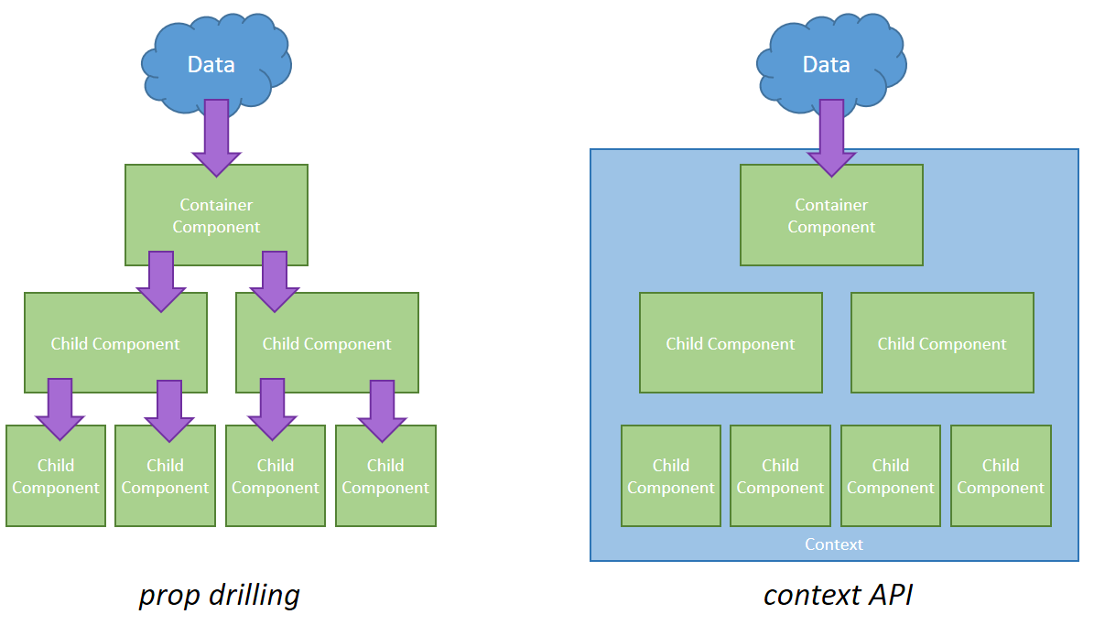
CONTEXT API
ELEKTRONIK YOKLAMA SISTEMI

Slide 5

VERİ MODELİ
ELEKTRONIK YOKLAMA SISTEMI

Slide 6
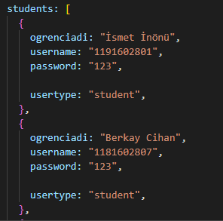
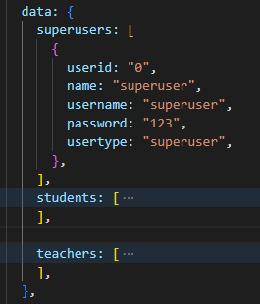
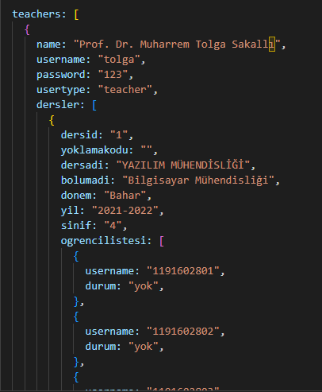
ELEKTRONIK YOKLAMA SISTEMI

Slide 7

COMPONENT AGACI
ELEKTRONIK YOKLAMA SISTEMI

Slide 8
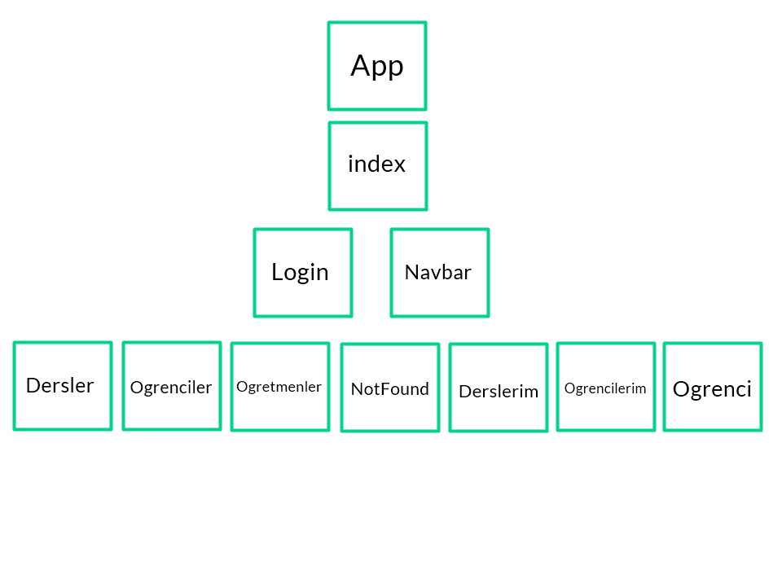
context
ELEKTRONIK YOKLAMA SISTEMI

Slide 9

EKRANLAR
ELEKTRONIK YOKLAMA SISTEMI

Slide 10
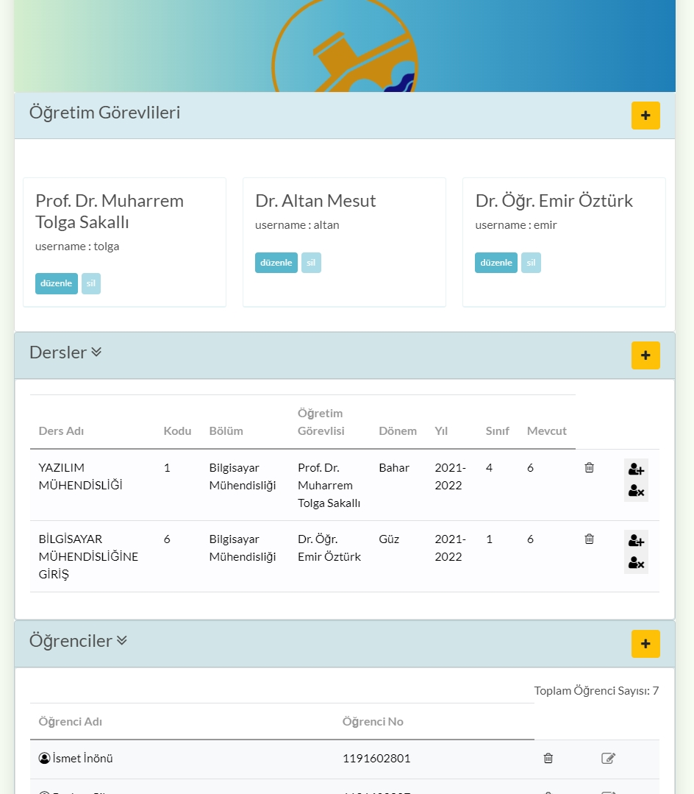
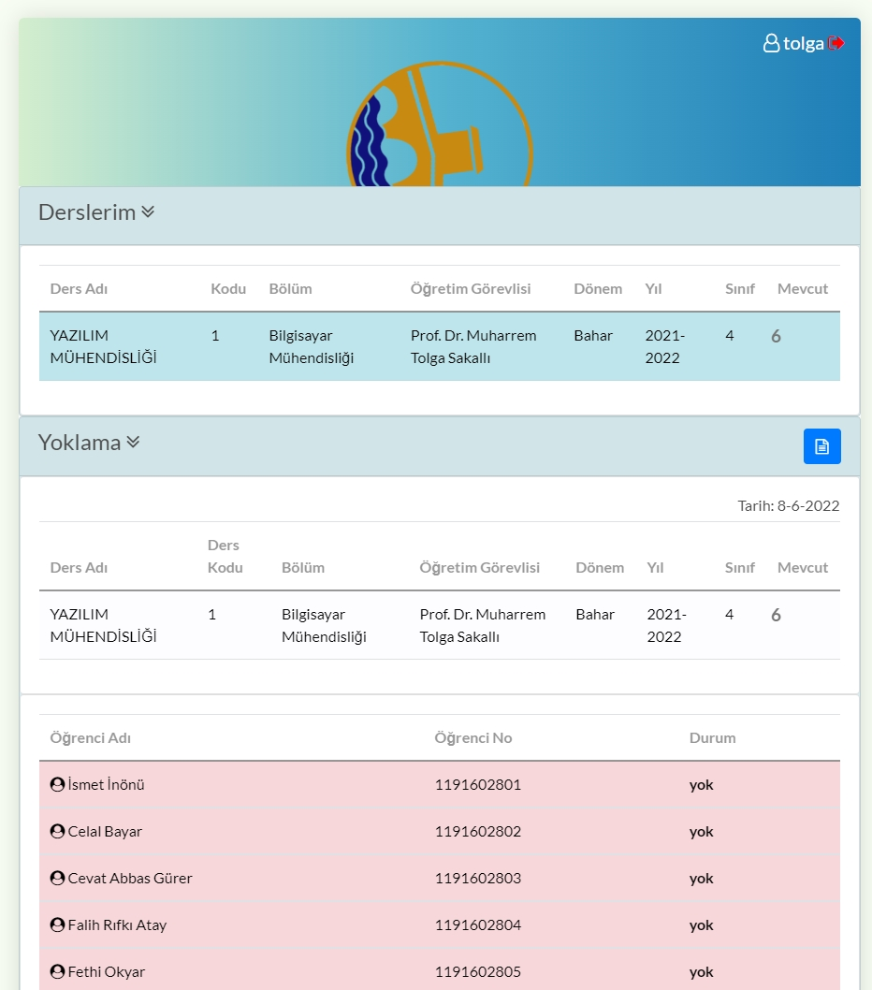
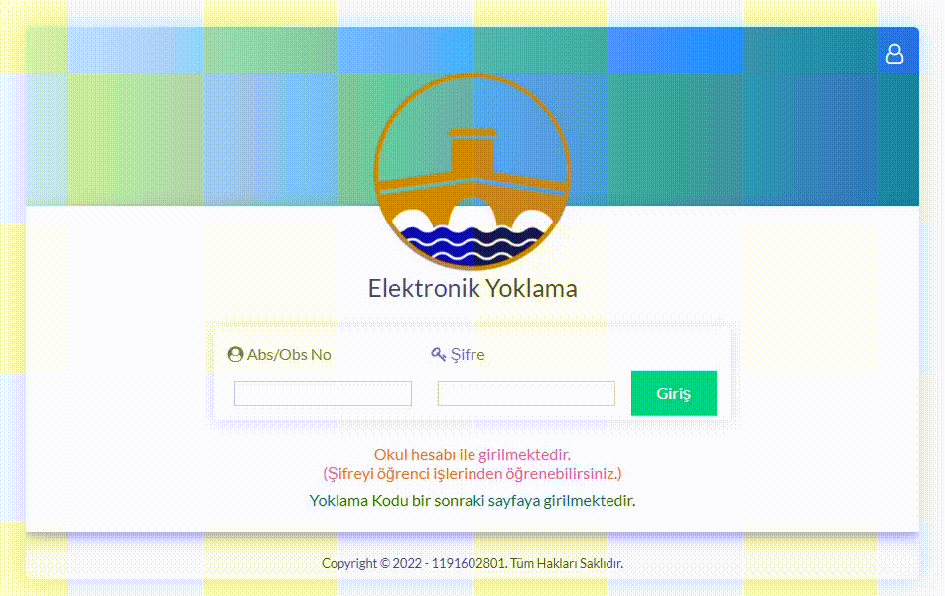
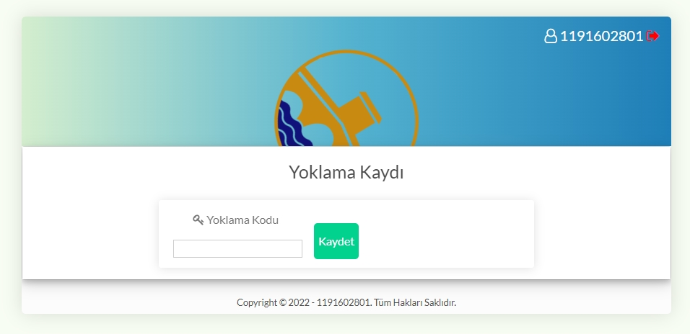
GİRİŞ EKRANI
YÖNETİCİ EKRANI
ÖĞRETMEN EKRANI
ÖĞRENCİ EKRANI
ELEKTRONIK YOKLAMA SISTEMI

Slide 11

YOKLAMA
ELEKTRONIK YOKLAMA SISTEMI

Slide 12
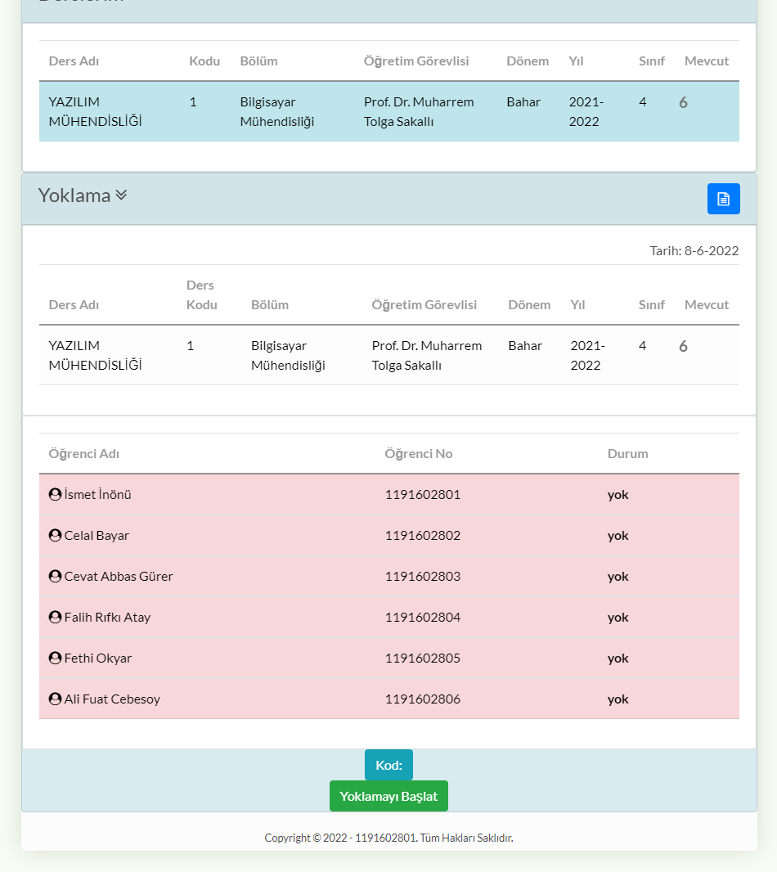
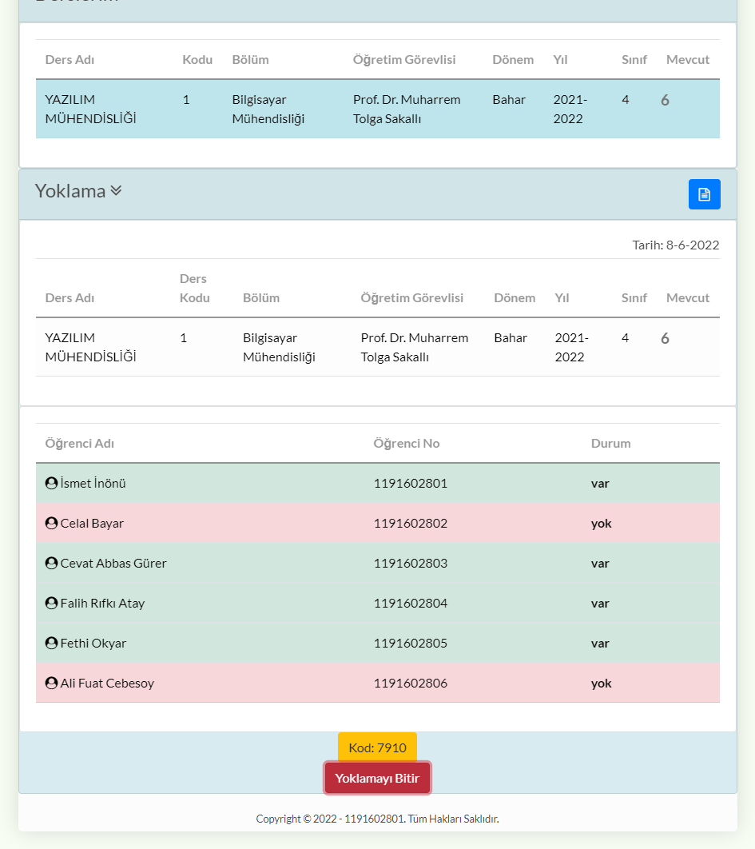
BAŞLAT
BİTİR
ELEKTRONIK YOKLAMA SISTEMI

Slide 13
TEŞEKKÜRLER
BERKAY CIHAN 1191602801

Slide 14
ELEKTRONIK YOKLAMA WEB UYGULAMASI
BERKAY CIHAN 1191602801

Slide 15
ELEKTRONIK YOKLAMA WEB UYGULAMASI
BERKAY CIHAN 1191602801

